Slide 1

АНАЛИЗ КАЧЕСТВА ЗНАНИЙ СТУДЕНТОВ И СОВЕРШЕНСТВОВАНИЕ УЧЕБНОГО ПРОЦЕССА зам. директора по учебной работе
Никифорова Наталья Ивановна
20.04.2023

Slide 2
Итоги зимней промежуточной аттестации
(очное отделение)

Slide 3
Итоги зимней промежуточной аттестации
(очно-заочное отделение)

Slide 4
Итоги зимней промежуточной аттестации
(заочное отделение)

Slide 5
Итоги зимней промежуточной аттестации 2022/23 уч.г.
(бакалавриат, магистратура)

Slide 6
Количество отчисленных с 01.09.2022 г. по 18.04.2023 г. студентов ОЧНОЙ формы обучения высшего образования
Факультет | 1 курс бак. | 2 курс бак. | 3 курс бак. | 4 курс бак. | 1 курс маг. | 2 курс маг. | ИТОГО
ТФ | 12 | 14 | 10 | 4 | 3 | 5 | 48
МФ | 1 | 16 | 7 | 1 | - | 7 | 32
ФИТ | 1 | 18 | 17 | 2 | - | 1 | 39
ВСЕГО | 14 | 48 | 34 | 7 | 3 | 13 | 119

Slide 7
Результаты контроля остаточных знаний студентов технологического факультета

Slide 8
Результаты контроля остаточных знаний студентов факультета информационных технологий

Slide 9
Результаты контроля остаточных знаний студентов подготовительного факультета

Slide 10
Результаты контроля остаточных знаний студентов по направлениям подготовки и специальностям
0 баллов
40 баллов
75 баллов
Минимальная явка студентов – 70%

Slide 11
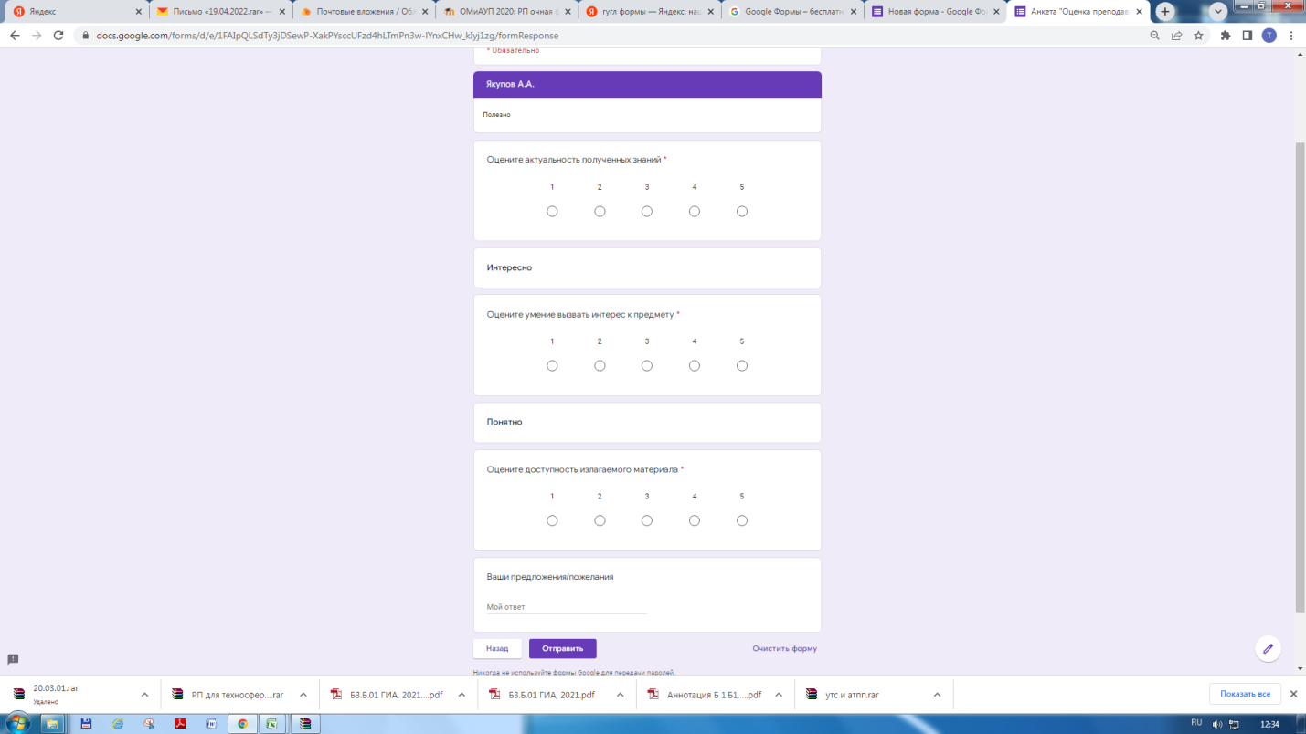

Slide 12
Результаты анонимного анкетирования
«Преподаватель глазами студентов»
Охвачены студенты очной формы обучения (2-4 курсов) –
Количество анкет - 1384
Пожелания студентов
Актуализация данных
Объяснять подробно материал, не только через методички
Объяснять подробно
Использовать личное общение со студентами
Заниматься со студентами, а не оставлять на завтра

Slide 13
Проект решения
1. Принять информацию о качестве знаний студентов к сведению с последующим обсуждением на кафедрах и факультетах.
2. Продолжить участие в федеральном Интернет - экзамене в сфере профессионального образования, взять под контроль посещаемость и успеваемость студентов на проверке остаточных знаний.
3. Обеспечить участие выпускников очной формы обучения по направлениям подготовки бакалавриата в анкетировании «Преподаватель глазами студента».
4. Заведующим кафедрами определить дисциплину, формирующую ПК-компетенции и обеспечить на базе НИИ «Мониторинг» разработку тест-конструктора по спец. дисциплине

